Slide 1

Програмна система для рецензій фільмів. Back-end частина
Виконав: Лопатенко Володимир, група ПЗПІ-22-8
Керівник: доц. кафедри ПІ Груздо Ірина
Дата: 20 червня 2025

Slide 2

Мета та актуальність проекту
Мета:
Актуальність:
Обробка запитів клієнтів.
Обмежена взаємодія користувачів.
Управління даними: користувачі, фільми, рецензії.
Низька продуктивність платформ.
Комунікація в реальному часі.
Слабкі системи рекомендацій.
Відсутність чатів у реальному часі.

Slide 3





Аналіз конкурентів та проблеми
Досліджені конкуренти
IMDb
Letterboxd
Rotten Tomatoes
Metacritic
Trakt
Виявлені проблеми
Відсутність чатів.
Обмежена персоналізація.
Складність навігації.
Обмежені соціальні функції.

Slide 4
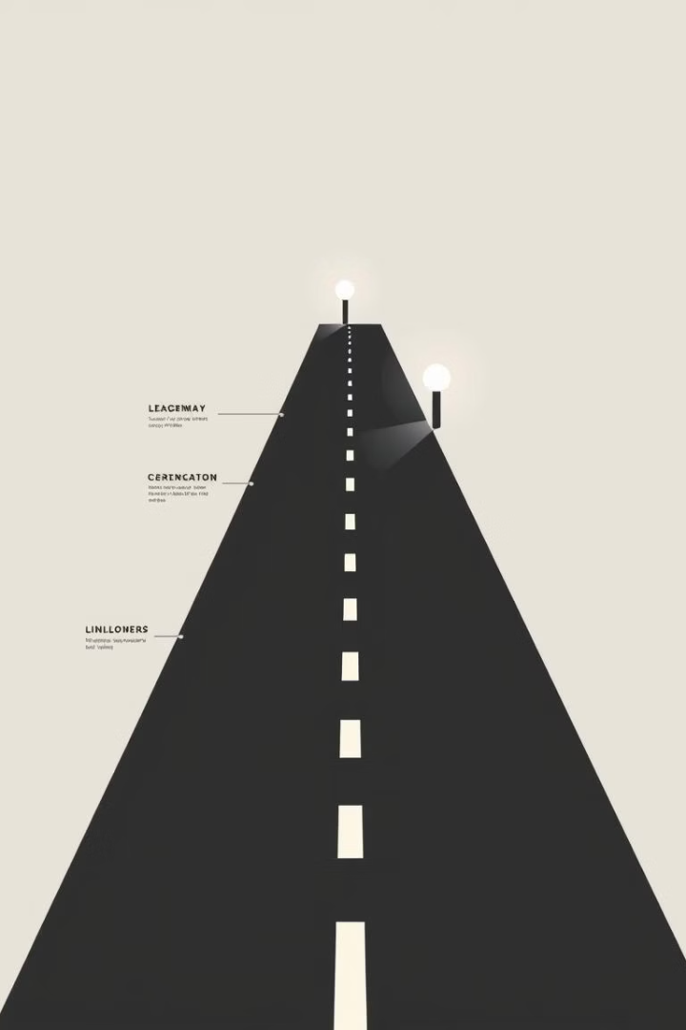


Постановка задачі та очікувані результати
Основна задача
Розробити надійну серверну частину для Absolute Cinema.
Підтримка REST API.
WebSocket-з'єднання.
Забезпечення безпеки.
Масштабованість системи.
Очікувані результати
Аутентифікація з JWT.
Чат у реальному часі.
CRUD-операції: фільми, рецензії, профілі.
Пошук, фільтрація, завантаження зображень.

Slide 5





Архітектура та технології
Node.js + Express.js
Supabase
WebSocket
База даних та аутентифікація.
Чат у реальному часі.
Серверна частина.
JWT
Безпека сесій.

Slide 6
Основні ендпоінти та методи
/api/auth — реєстрація, авторизація, оновлення токенів.
/api/movies — отримання, пошук, фільтрація фільмів.
/api/reviews — написання, редагування рецензій.
/api/chat — обмін повідомленнями в реальному часі.
1
2
3
4
REST API
WebSocket
SQL
JWT
Клієнт-серверна взаємодія.
Для чатів.
Робота з БД.
Безпека.

Slide 7
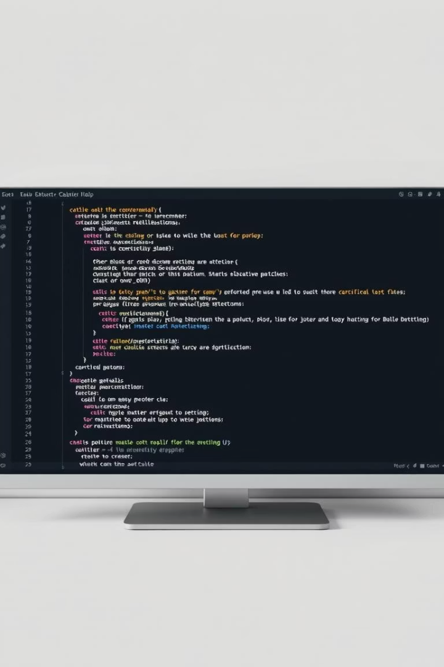
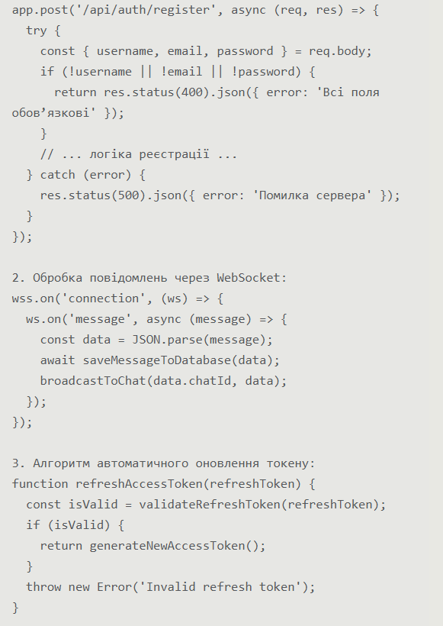
Приклади коду
Приклади демонструють ключові частини коду для функціональності системи.

Slide 8





Особливості алгоритмів та безпека
Запобігання дублюванню
Унікальність чатів
1
Нормалізація ID користувачів перед створенням ключа чату.
2
Забезпечує швидкий доступ до існуючих чатів.
Захист
4
Безпека (JWT)
CORS обмеження, Rate-limiting, логування помилок.
3
HTTP-only cookies та валідація даних.

Slide 9
Структура бази даних
База даних спроектована для ефективного зберігання інформації.
profiles
Профілі користувачів.
movies
Дані про фільми.
genres, movie_genres
Жанри фільмів.
reviews, review_likes
Рецензії та лайки до них.
chats, chat_messages
Чати та повідомлення.
Принципи: цілісність (зовнішні ключі), індексування (оптимізація запитів), резервне копіювання (Supabase).

Slide 10
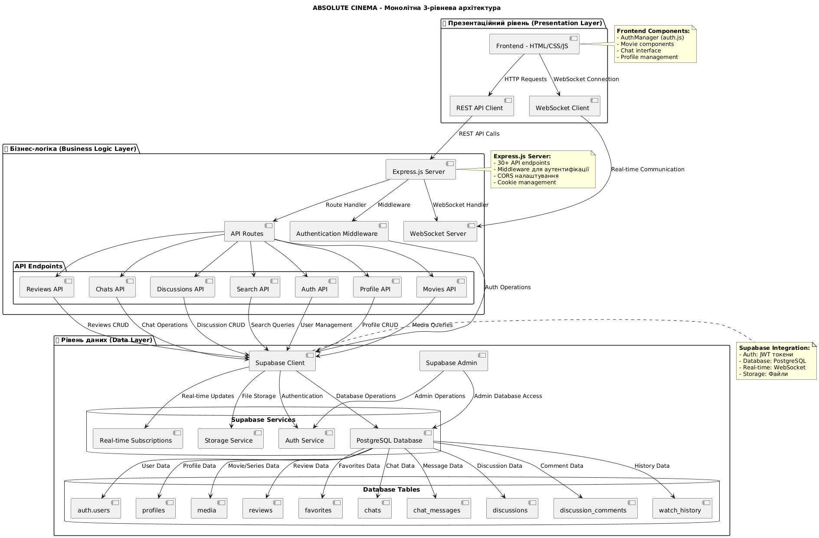

Архітектура Back-end
Проект ABSOLUTE CINEMA використовує монолітну архітектуру з чітким розділенням на 3 рівні

Slide 11
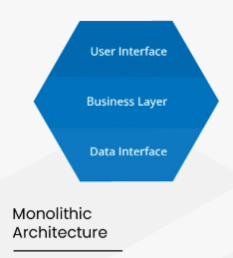
Детальніше про архітектуру
Чому саме така архітектура?
Простота розробки та розгортання
Легке тестування та відладка
Всі компоненти знаходяться в одному додатку
Швидкий старт проекту без складних конфігурацій
2. Оптимальність для середнього масштабу
30+ API endpoints обслуговуються ефективно
Немає накладних витрат на мікросервну комунікацію
Централізоване управління станом та конфігурацією
3. Інтеграція з SupabaseSupabase надає готові сервіси (Auth, Database, Real-time)
Моноліт дозволяє максимально використати ці сервіси
Мінімізація складності інтеграції
3-рівнева структура:
Рівень даних (Data Layer)Supabase PostgreSQL як основна БД
Supabase Auth для аутентифікації
Real-time підписки через WebSocket
Бізнес-логіка (Business Logic Layer)Express.js сервер з 30+ API endpoints
Middleware для аутентифікації та авторизації
WebSocket сервер для чатів
Презентаційний рівень (Presentation Layer)REST API для frontend
Статичні файли (HTML, CSS, JS)
WebSocket з'єднання для real-time функцій

Slide 12
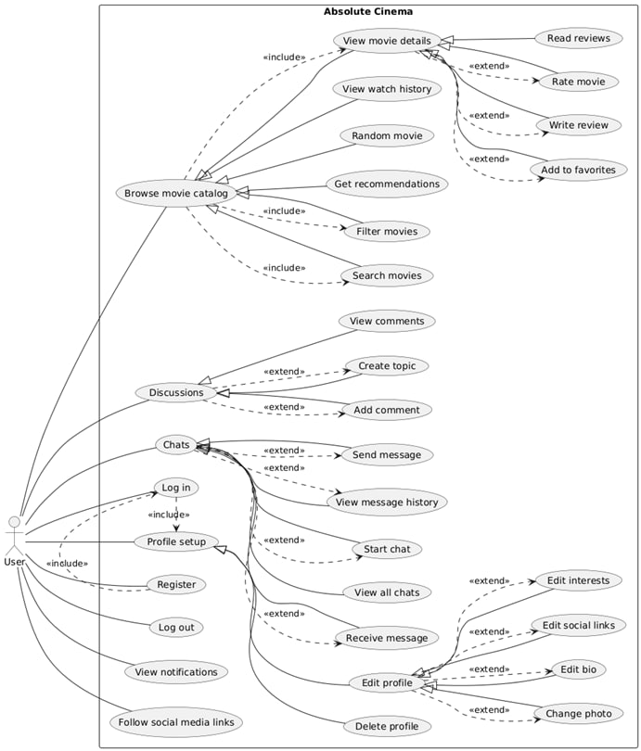
Функціональність системи
Система Absolute Cinema надає широкий спектр можливостей користувачам.
Перегляд
Фільми, рецензії, дискусії.
Пошук
За назвою, жанром, акторами.
Аутентифікація
Авторизація та реєстрація.
Взаємодія
Написання рецензій, додавання у вибране.
Комунікація
Чат у реальному часі.
Профіль
Редагування, завантаження аватарів.

Slide 13
Ключові особливості та переваги
Переваги:
Особливості:
Швидка реакція на запити;
Анімація частинок на головній сторінці;
Безпечна аутентифікація;
Інтерактивний банер-слайдер;
Можливість спілкування в реальному часі;
Простий і зручний інтерфейс.
Персоналізовані рекомендації;
Масштабованість через модульну архітектуру.

Slide 14
Висновки та подальший розвиток
Результати:
Подальший розвиток:
Реалізовано бекенд Absolute Cinema;
Впровадження рекомендацій на основі машинного навчання;
Впроваджено REST API, WebSocket, систему аутентифікації;
Розширення модерації контенту;
Розроблено чат у реальному часі;
Інтеграція з іншими кіно-API;
Забезпечено безпеку, масштабованість та продуктивність.
Додавання тематичних спільнот.

Slide 15

Дякую за увагу!

